Slide 1

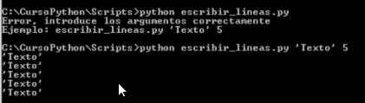
Tema 8- Scripts pase de argumentos

Slide 2
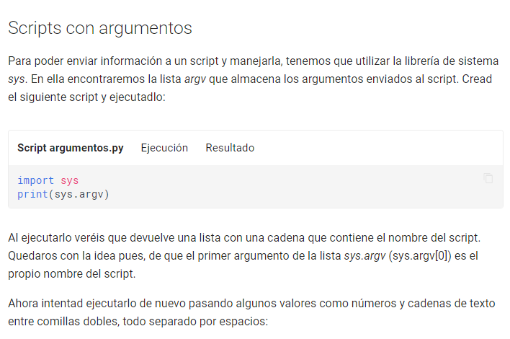

Slide 3
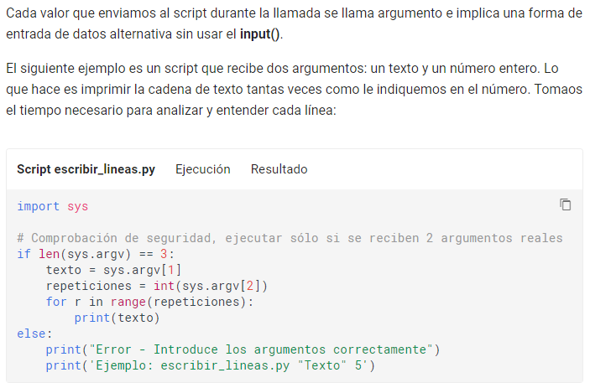

Slide 4
Consola y argumentos
https://www.youtube.com/watch?v=-_SwjVL6Um8

Slide 5
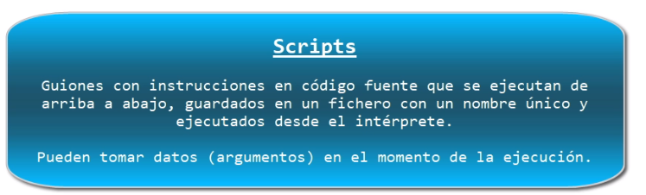
Datos pasados como argumentos
Debemos empezar a trabajar de otra manera para poder v
er funcionan los scripts

Slide 6
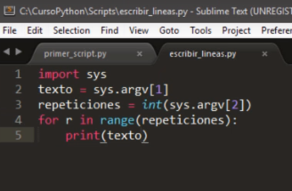
Falta tota la explicació de com agafar arguments per la consola.

Slide 7
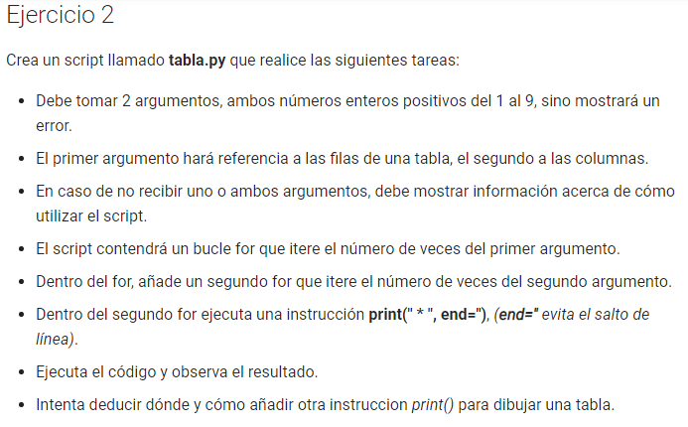
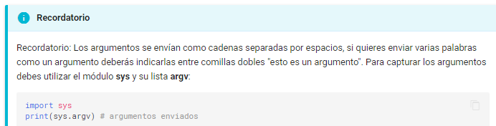

Slide 8
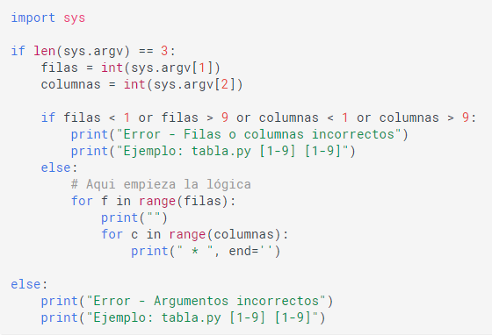
Solución :

Slide 9
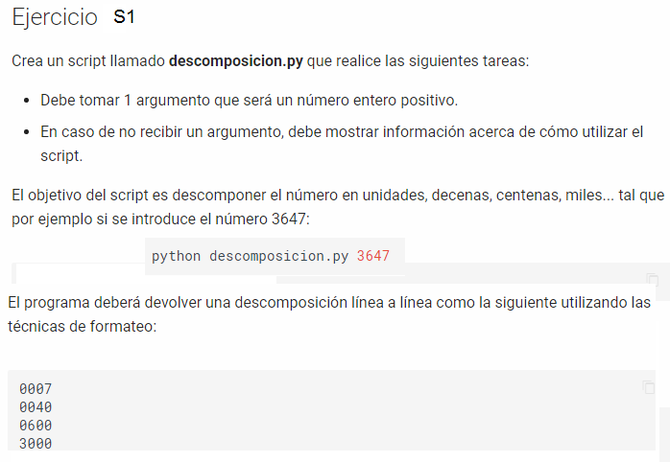

Slide 10
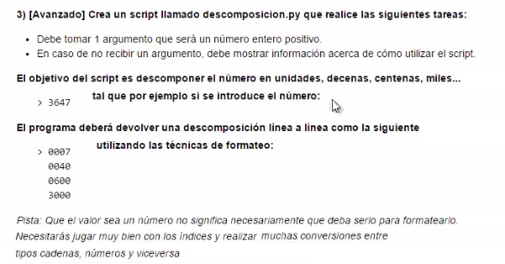

Slide 11
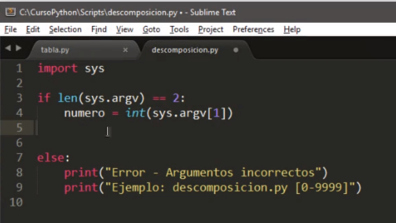

Slide 12
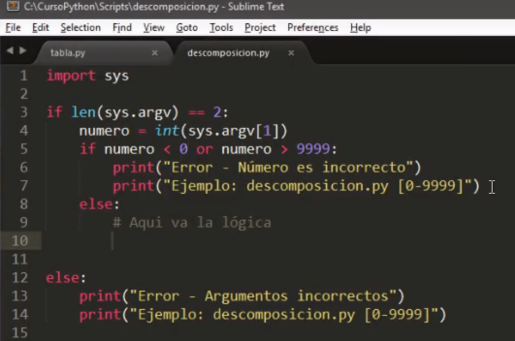

Slide 13
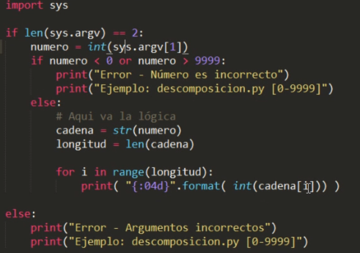
https://www.udemy.com/python-3-al-completo-desde-cero/learn/v4/t/lecture/5627468?start=105

Slide 14
